Slide 1

MÔN: TiẾNG ViỆT – LỚP 1
Phân môn: TẬP ĐỌC
Anh hùng biển cả

Slide 2

Khởi động

Slide 3
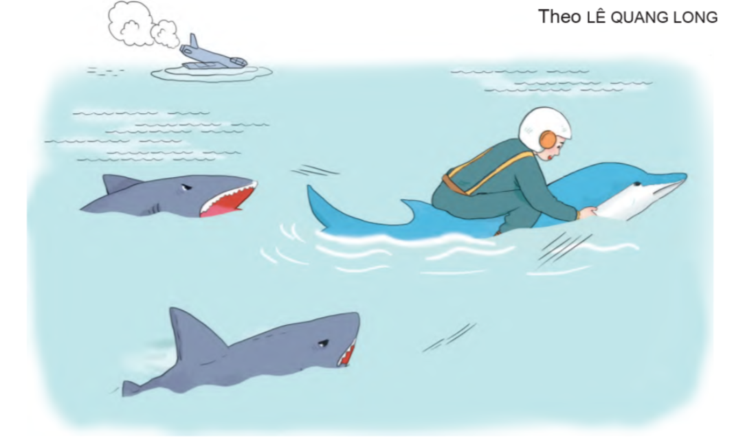

Slide 4
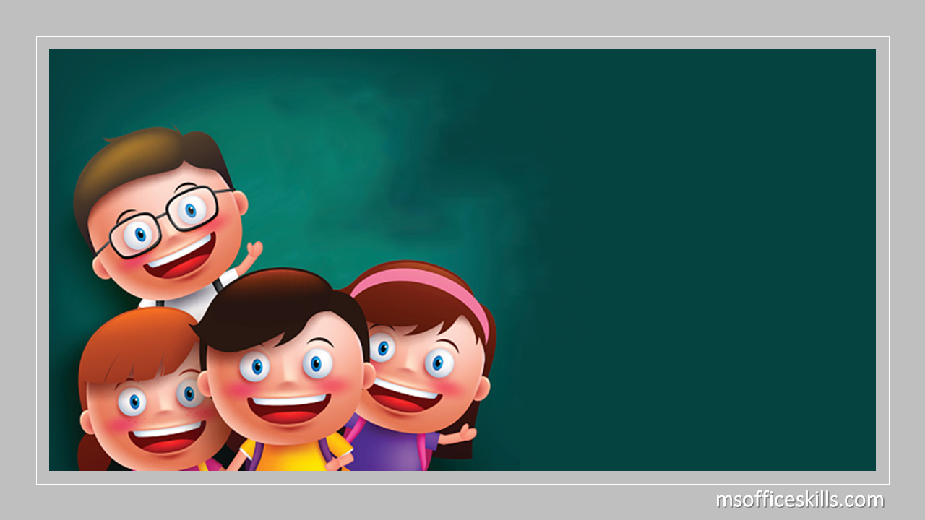
Tập đọc

Slide 5
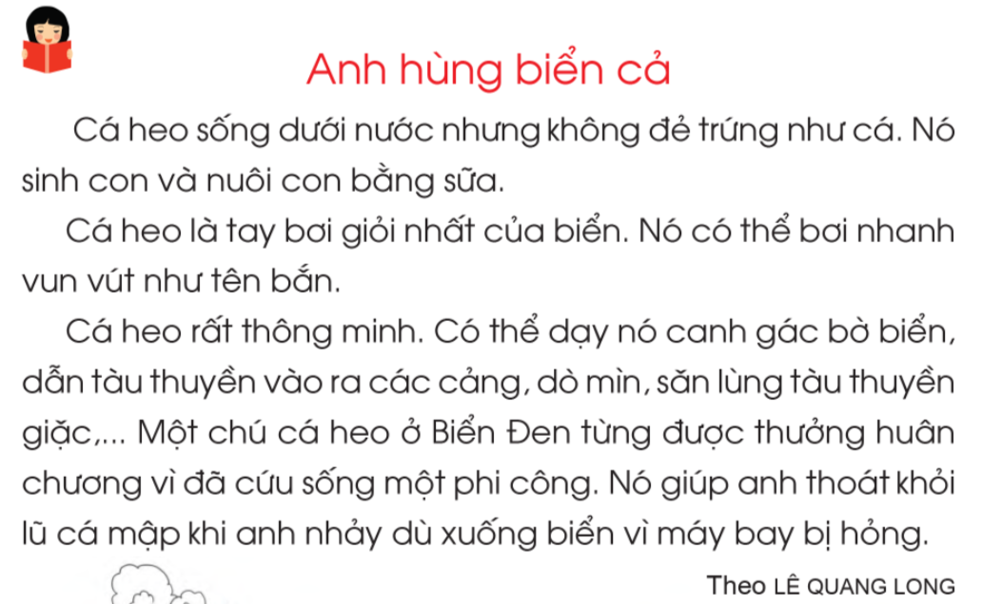


Slide 6
1
2
3
4
5
6
7
8

Slide 7
1
2

Slide 9



Slide 10
Tìm hiểu bài

Slide 11
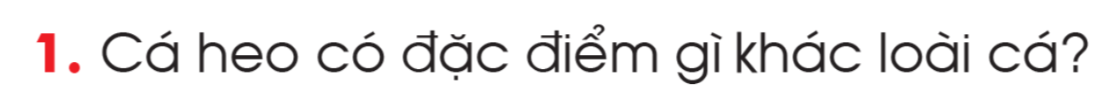
?

Slide 12
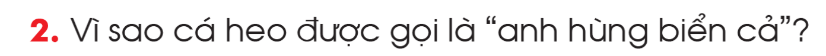
?

Slide 13
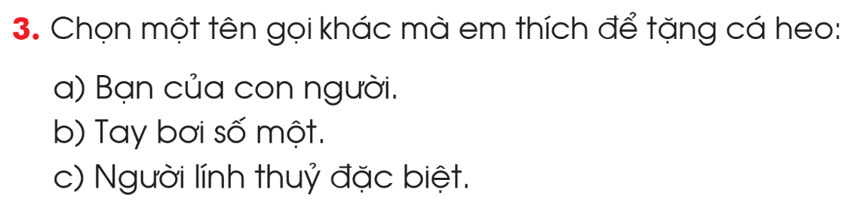
?

Slide 15
Luyện đọc lại

Slide 17





Dặn dò

